Slide 1

Les labels, outils pour les Espaces Verts et Naturels
Le 5 Septembre à BEZIERS au Palais des Congrès avec l’aide de la Ville de Béziers

Slide 2
Programme et interventions
Accueil CNFPT et Hortis, Présentation des intervenants et du programme.
Présentation générale des labels EVN par PL
Le label Villes et Villages fleuris et cadre de vie par le CRTLO
La charte engagé pour le végétal par la FREDON
ABC, Territoire Engagé pour la Nature et capitale de biodiversité par l’ARB
Label éco jardin par Plante & Cité
Jardin remarquable par l’APJLR
Tour de table sur les différents labels
Organisation des visites et dossiers
Visite piétonne du centre de Béziers et du jardin des poètes 4 fleurs, jardin remarquable….

Slide 3
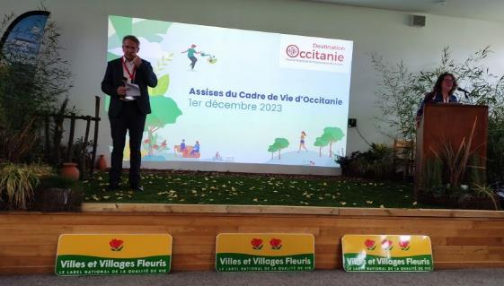
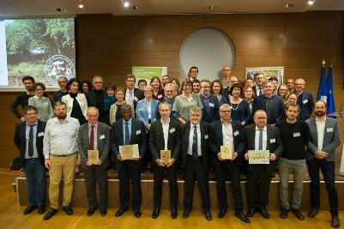
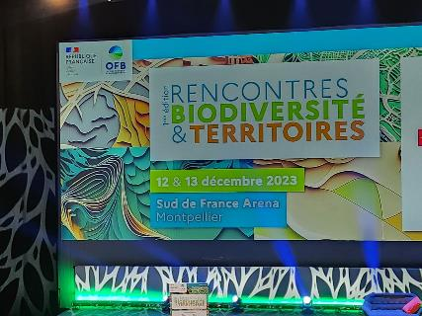
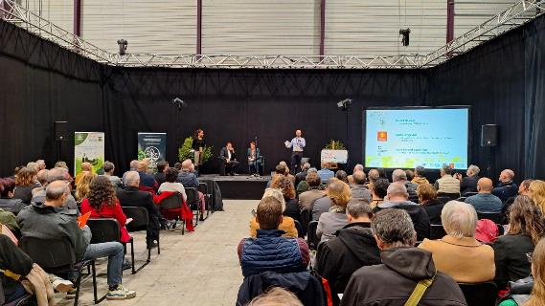
Les LABELS pour les Espaces Verts et Naturels

Slide 4
Le label pourquoi ou pour qui?
Pour les élus avec une évaluation du travail des services et une définition de leurs objectifs.
pour la Collectivité qui acquiert une renommée: de qualité du cadre de vie des habitants, touristique, verte et écologique.
pour les habitants pour l’amélioration de leur cadre de vie dans une démarche de développement durable et un souci de participation.
Pour une cohésion et une transversalité des services dans une collectivités vers un même but.
Pour les agents: outil de management (motivation, implication, valorisation,..), outil de formation (critères, démarche continu) et reconnaissance du public et des élus du travail accompli.
Notes:
On a une situation d’avant et d’après le label. On mange un label et on veut en croquer d’autres.

Slide 5
Les différents labels
Il existe différents labels pour valoriser le travail des services Espaces Verts et Naturels:
Villes et Villages Fleuris, Charte engagé pour le végétal, Terre saine, Atlas de la Biodiversité Communale, Territoire engagé pour la nature, Capitale de la biodiversité, Capitale verte, , Ecojardin, Ecocert, , Jardin remarquable, Prix national du paysage, prix de l’arbre, Ligue pour la Protection des Oiseaux, Plantes bleu, Plantons local, qualipaysage….
Les labels sont soit : des engagements de la collectivité sur la gestion de son espace public avec des évaluations, soit un contrôle suivant des critères et enfin des évaluations en rapport à un site (un parc, un jardin…).
Notes:
Qualipaysage pour les entreprises attribue des qualifications mais aussi des labels aménagements paysagers et un autre génie écologique. Le concours des victoires du paysage

Slide 6
Un label pour les services espaces verts et les jardins est une reconnaissance officielle qui est accordée à des espaces verts ou à un jardin qui répond à certaines normes de qualité et de durabilité. Ces labels sont généralement délivrés par des associations ou organismes spécialisés dans le tourisme, l'horticulture, la protection de l'environnement et de la biodiversité.

Slide 7






Slide 8


Slide 9
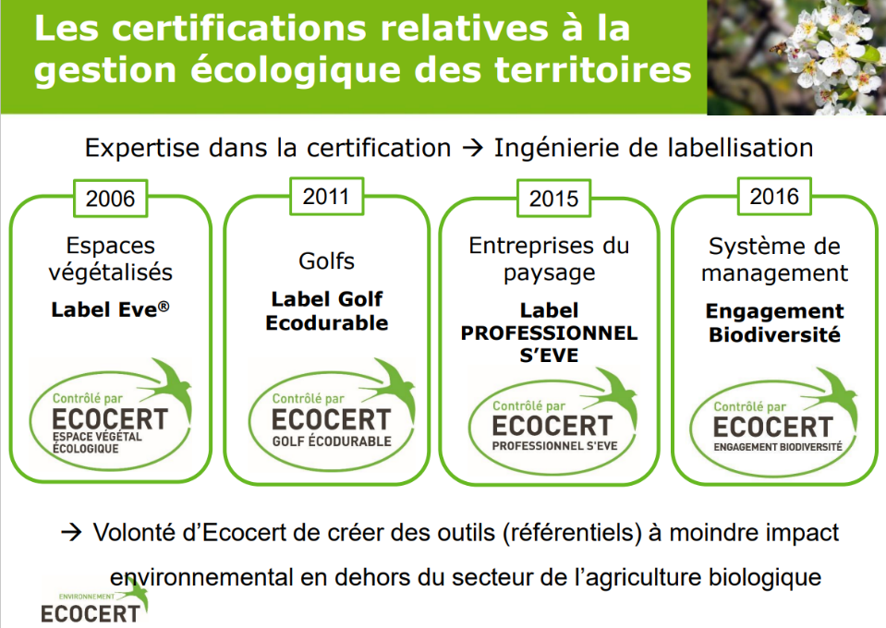

Slide 10
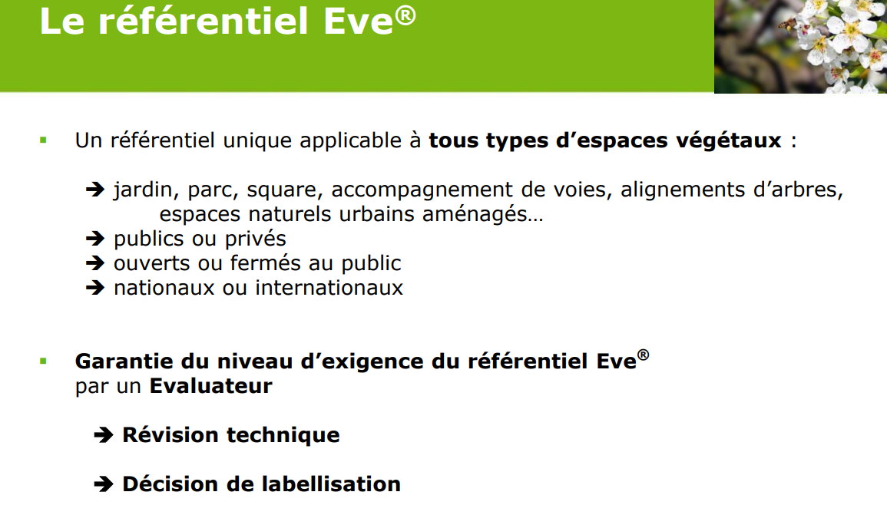

Slide 11
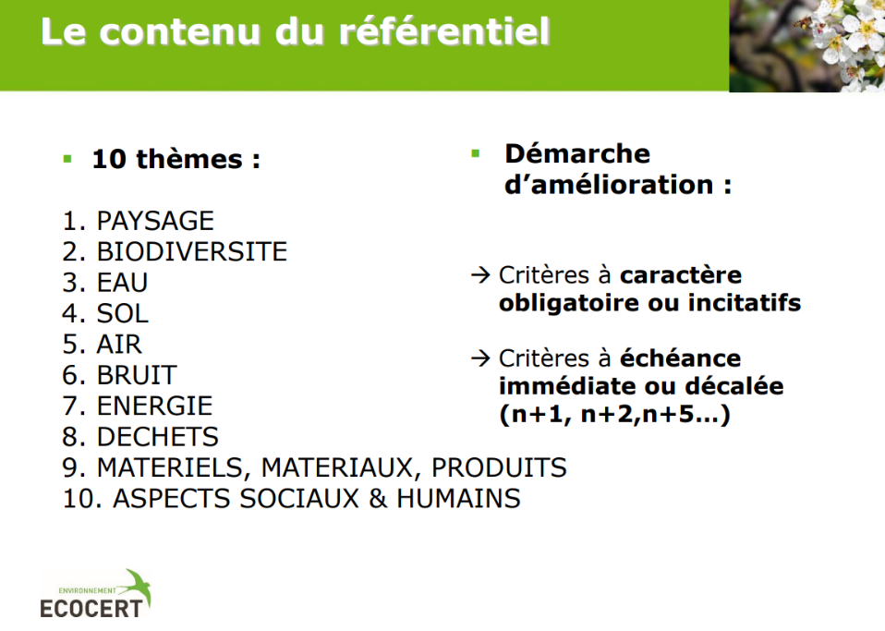

Slide 12

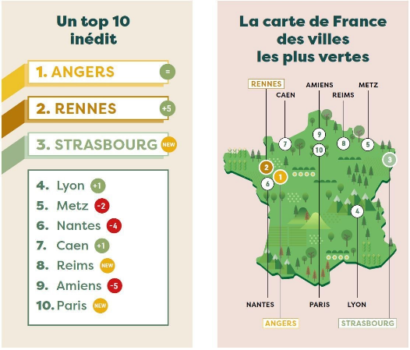
Créé par l’Unep et Hortis, l’Observatoire des Villes Vertes rassemble
autour d’informations positives, accessibles,
pour faire bouger les lignes des politiques publiques
et aider à répondre à des enjeux de grandes échelles
pour co-construire la ville verte de demain.
Depuis 2014, l’Observatoire des villes vertes réalise, sur un rythme semestriel, des études thématiques basées sur un panel de 25 villes françaises de taille moyenne à grande, en pointe sur le végétal.
En parallèle, il mène des enquêtes d’opinion sur le vert en ville auprès de la population.
Enfin, il étudie les 50 plus grandes villes de France pour publier tous les 3 ans le Palmarès des villes vertes de France. La dernière édition date de février 2020.
UNEP / Hortis Durée 3 ans

Slide 13

Au-delà d’un simple outil de communication et technique, cette charte se veut être une démarche partenariale animée pour tendre vers des engagements communs pour défendre et promouvoir la place des arbres dans les espaces publics.
PROTECTION: arbres remarquables, Barème de l’arbre VIE et BED, espaces classés…Sur chantiers
GESTION DU PATRIMOINE ARBORE: Inventaire, suivi sanitaire, lutte biologique ou obligatoire, renouvellement du patrimoine…
PLANTANTION INTENSIVE: bienfaits des arbres, biodiversité, lutte contre les ICU…
CONDITIONS DE PLANTATION ET SOINS
TAILLE RAISONNEE
ACTIONS DE COMMUNICATION
DIVERS: adaptation de la palette aux changements climatiques; Végétal local, les arbres dans la ville perméable ; la qualité biologique des sols urbains ; la végétalisation en pieds d'arbres...
OBJECTIFS
L'élaboration d'une charte de l'arbre unbain s'inscrit dans l’optique de protection du patrimoine arboré. La charte a pour objectif de partager avec l’ensemble des parties-prenante sur le domaine public les enjeux de préservation de l’arbre ainsi que les pratiques de gestion et d’interventions.
Porté par le service EVN et voté par leConseil Municipal Durée

Slide 14
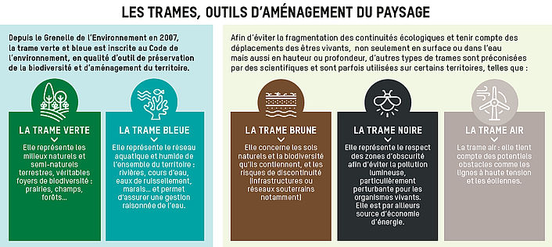
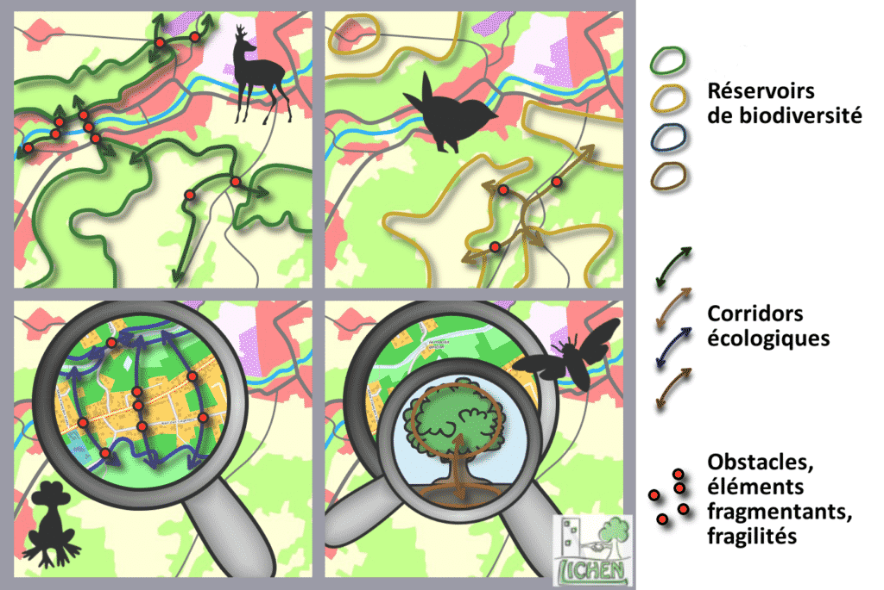
LES TRAMES BLEU VERTE NOIRE BRUNE AIR

Slide 15


Slide 16
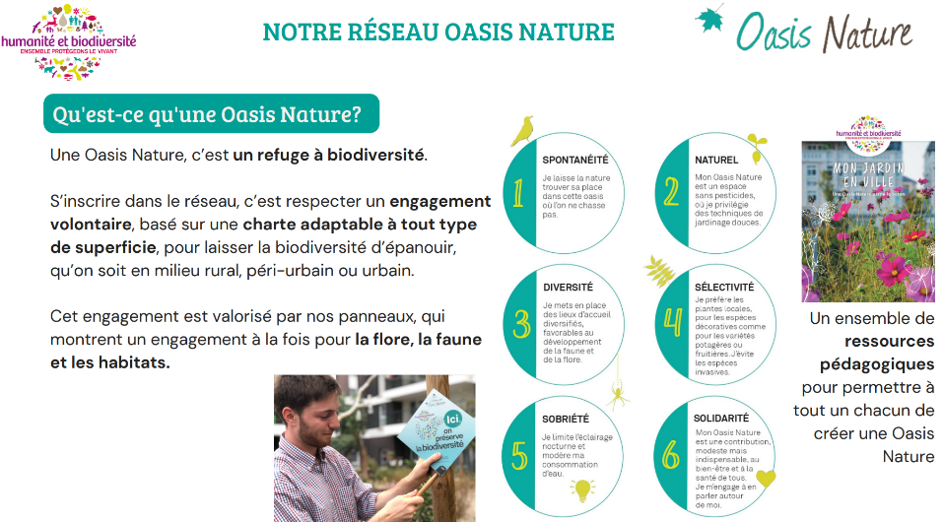
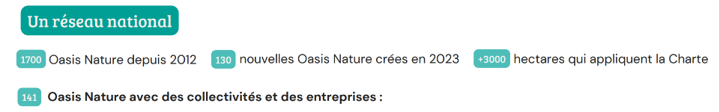

Slide 17
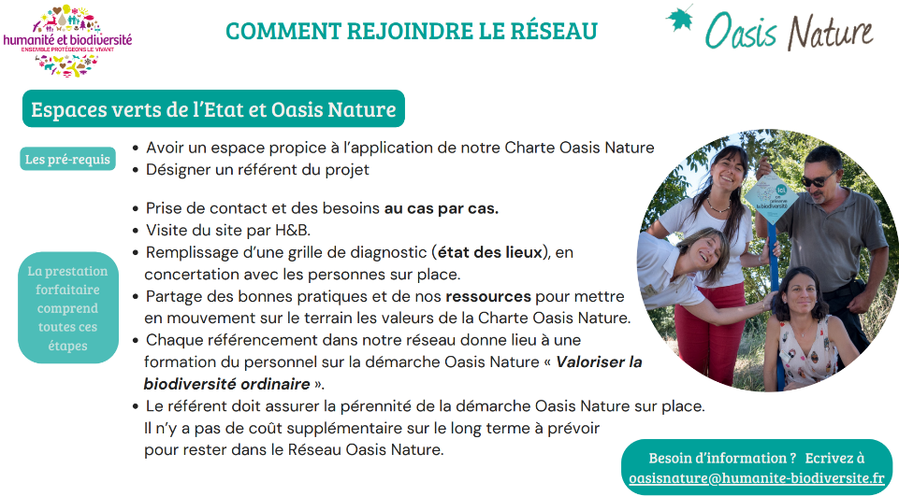

Slide 18

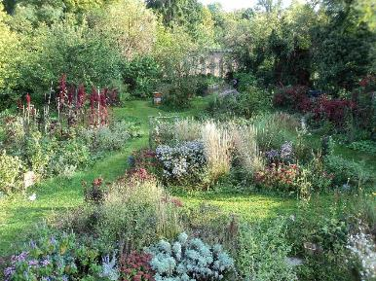
LE JARDIN DE NOE
Engagements:
Laissez des espaces au naturel
Favoriser et mettre en place une prairie fleurie
Aménager des habitats pour la faune locale
Economiser l’eau
Recycler les déchets verts
Limiter les éclairage nocturne
Favoriser les plantes locales
Améliorer le sol naturellement
Protéger les plantes naturellement
Mettre en valeur ces actions et sensibiliser le public

Slide 19

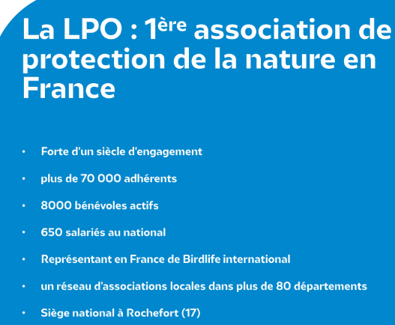

Slide 20
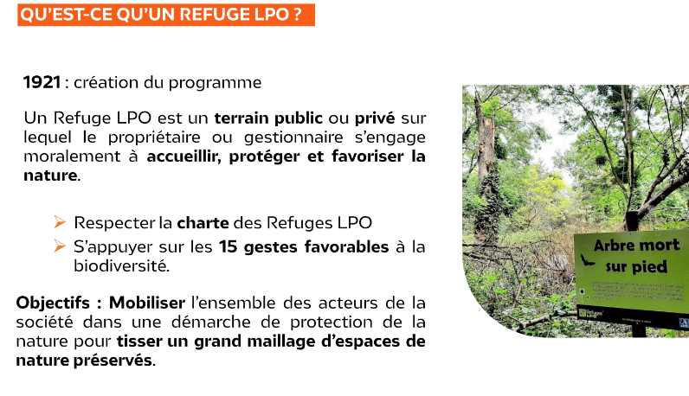
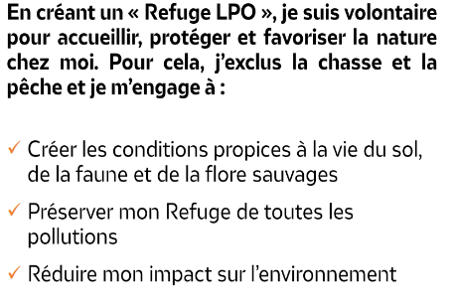


Slide 21
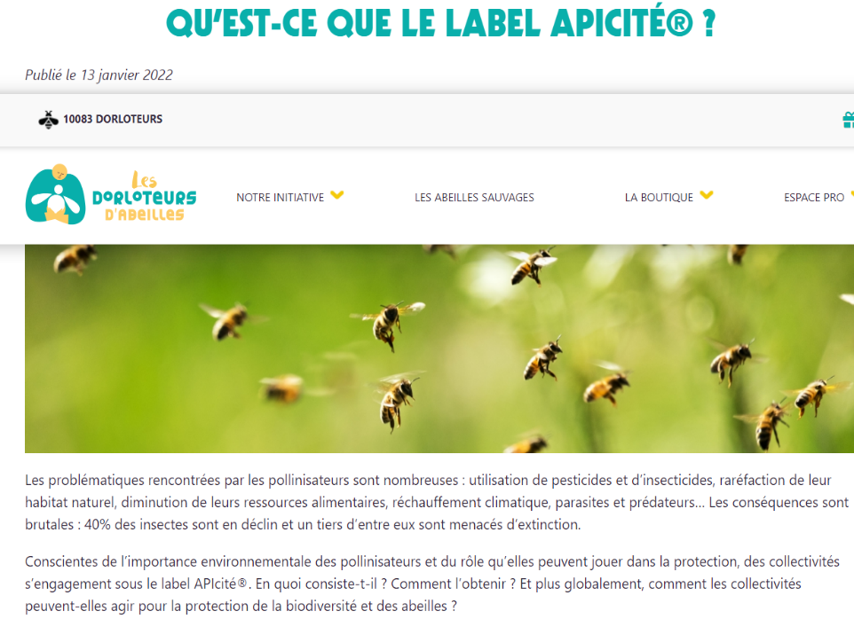


Slide 22
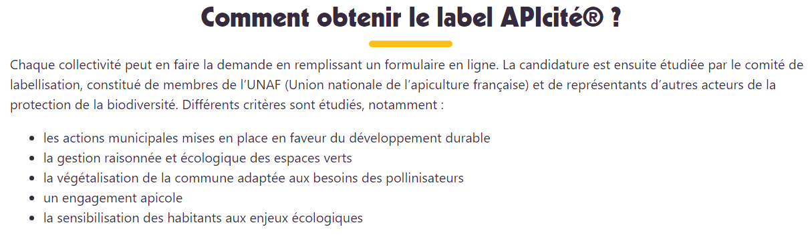
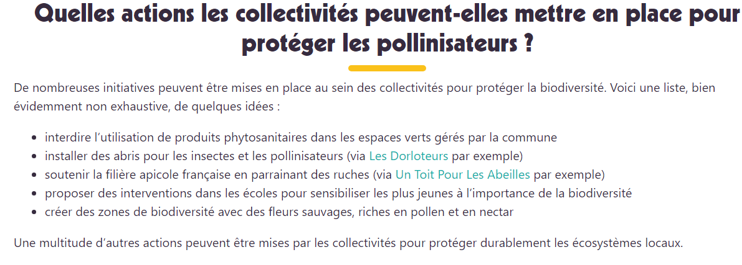

Slide 23

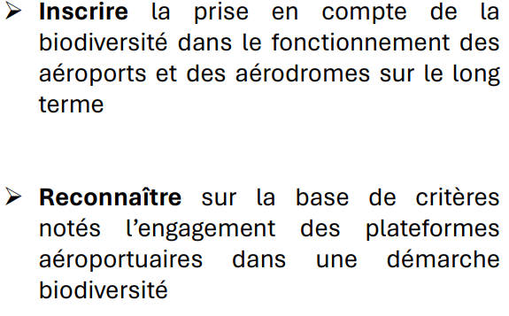

Slide 24



Slide 25

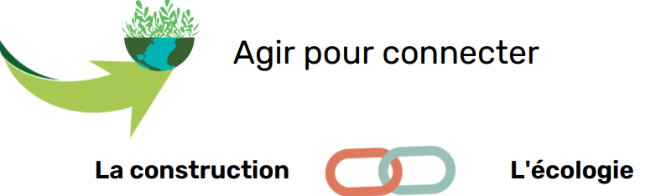
Notes:
LABEL ECOQUARTIER

Slide 26

D’AUTRES LABELS
Station verte
Pavillon bleu
Biodivercity
Marque végétal local
Plante bleue
Locavert
Haie
Villes et villages étoilés
Nuits de Noé
Arbre remarquable de France
Villes des zones humides
Green label pour l’écopaturage
Qualipaysage
……

Slide 27






Les labels pour les communes
Il existe de nombreux labels pour les communes en France. "On en compte environ une trentaine » . Les principaux sont: Les plus beaux villages de France, Ville et Village fleuris, Les plus beaux détours de France, Ville d’art et d’histoire et Patrimoine mondial de l’Unesco.
Notes:
Pour le tourisme, désolé de mettre en avant VVF mais ils sont sur toutes les images

Slide 28
MERCI DE VOTRE ATTENTION

Slide 29

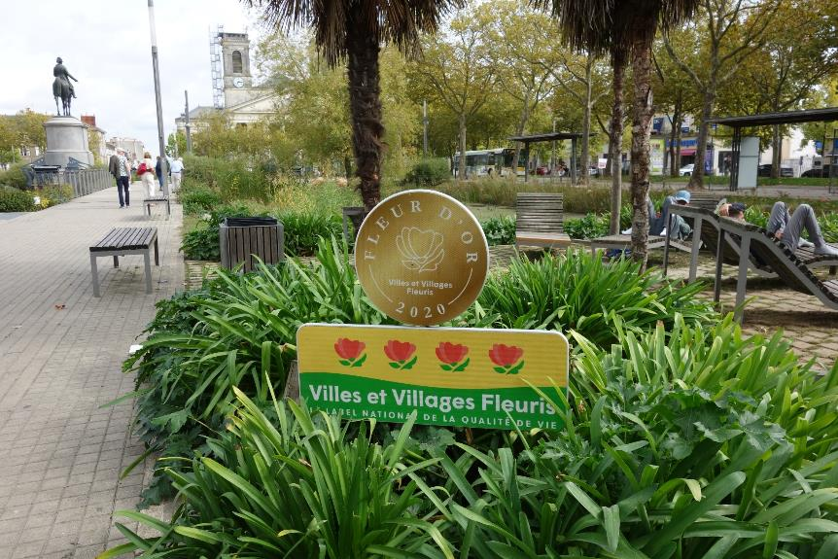
CNVVF/ CRTL Occitanie / Départements Durée 3 ans

Slide 30
Les critères évaluent :
- La démarche globale de valorisation communale.
- Les actions d'animation et de promotion de cette démarche auprès de la population, des visiteurs et des acteurs pouvant être concernés.
- La présentation du patrimoine végétal et du fleurissement.
- Les modes de gestion mis en place pour entretenir ce patrimoine en respectant les ressources naturelles et la biodiversité.
- Les actions complémentaires mises en oeuvre pour favoriser la qualité de l'espace public (patrimoine, mobilier, voirie, façades, enseignes, propreté...).
- La cohérence des aménagements paysagers et leur gestion selon les différents lieux de la commune
Objectifs du label
Une démarche pour aménager durablement les paysages, faire entrer la nature en ville et mettre en valeur le patrimoine bâti et végétal.
Valoriser l’identité des communes à travers l’aménagement végétal et paysager ;
Mener des actions d’animation et de sensibilisation auprès de la population ;
Préserver la biodiversité et les ressources naturelles ;
Assurer l’entretien et la qualité de l’espace public.
Promouvoir une valorisation touristique
CNVVF/ CRTL Occitanie / Départements Durée 3 ans

Slide 31
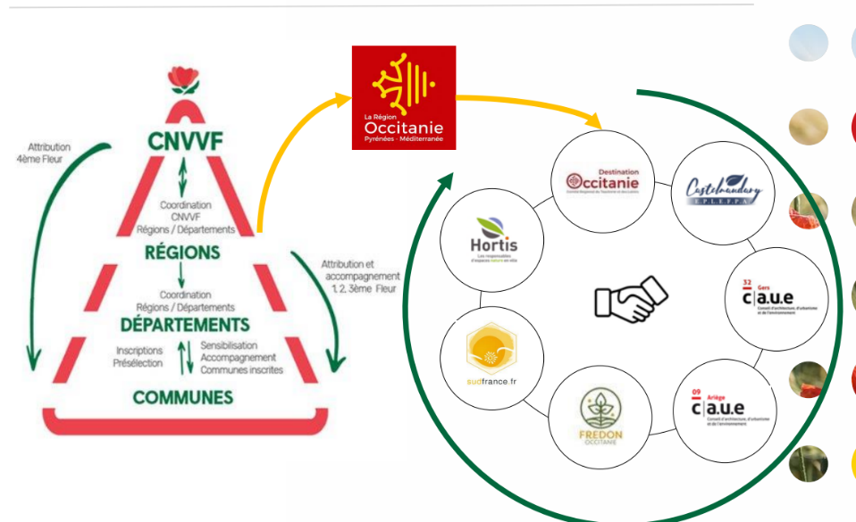

Slide 32
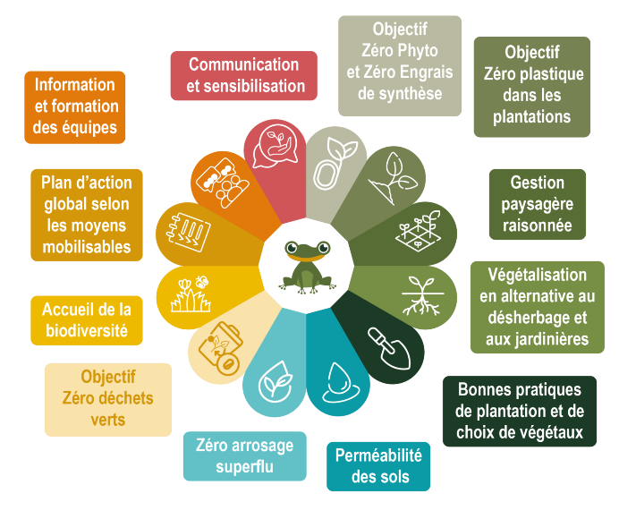
Objectifs du label
« Engagé pour le végétal » est une charte d’engagement à l’attention des gestionnaires d’Occitanie. La végétalisation et les bonnes pratiques entourant la gestion du végétal et son déploiement se placent au cœur de cet outil. C’est la suite de la charte « 0 phyto »
DRAAF/FREDON Durée 3 ans

Slide 33

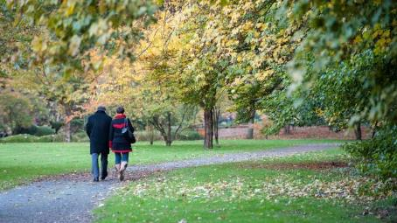
Pour obtenir le label Terre saine, la collectivité doit avoir cessé l’usage de pesticides dans tous les espaces publics qui relèvent de la responsabilité de la collectivité territoriale.
Le label « Terre saine, communes sans pesticides valorise chaque année les collectivités qui vont plus loin que l’application de la loi Labbé en décidant de totalement se passer de produits phytopharmaceutiques de synthèse pour la gestion de leurs espaces verts
Ministère de la transition écologique /OFB Durée
Notes:
Ministère de l’agriculture et de la sécurité alimentaire??? 317 COMMUNES Voir intrant engrais chimique?

Slide 34

Procédure
la réalisation d’inventaires naturalistes de terrain au cours desquels sont produites des données d’observation et de suivi d’espèces et/ou d’habitats,
la production de cartographie d’enjeux de biodiversité qui pourront être intégrés dans les projets d’aménagement et de valorisation du territoire,
la production de publications, rapports ou annexes relatives à la mise en œuvre de l’ABC et des perspectives qui en découlent.
Ces productions doivent être livrées et rendues publiques.
Objectifs du label
Un Atlas de la biodiversité communale est un inventaire des milieux et espèces présents sur un territoire donné. Il implique l'ensemble des acteurs d'une commune (élus, citoyens, associations, entreprises,....) en faveur de la préservation du patrimoine naturel. La réalisation de cet inventaire permet de cartographier les enjeux de biodiversité à l'échelle de ce territoire.
Plus qu'un simple inventaire naturaliste, un ABC est donc un outil d’information et d’aide à la décision pour les collectivités, qui facilite l'intégration des enjeux de biodiversité dans leurs démarches d'aménagement et de gestion.
Office Français de la Biodiversité Durée 2 à 3 ans

Slide 35
Critères du label
Il s'agit pour la collectivité de proposer des actions cohérentes avec ses moyens, ses actions passées et démontrant une marge de progression dans la prise en compte / préservation de la biodiversité.
Objectifs du label
Inciter un maximum de collectivités territoriales à agir concrètement sur les causes de l’érosion de la biodiversité, prendre la mesure de leurs impacts et contribuer à les réduire. Sensibiliser les citoyens, faire de la biodiversité un marqueur de la qualité de vie d’un territoire ...
Ministère de la Transition écologique/ OFB Durée: 3 ans

Slide 36

Critères du concours
La collectivité candidate doit présenter dans son dossier, trois actions exemplaires réalisées sur le territoire, directement ou avec des partenaires locaux.
Les actions présentées sont évaluées en triple lecture par le comité scientifique et technique du concours.
"Territoire engagé pour la nature" est un pré-requis si ce dispositif est déployé dans sa région.
Le concours permettra aux communes et intercommunalités de toutes tailles de témoigner de leurs réussites, de faire connaitre les solutions ou expériences qu'elles ont menées à bien afin de protéger ou restaurer la biodiversité sous l'angle de la sobriété
Objectifs du concours
Capitale française de la biodiversité identifie et valorise les meilleures pratiques des communes et intercommunalités françaises en faveur de la nature
C’est avant tout un dispositif de sensibilisation et de formation, d’identification et de valorisation des bonnes pratiques, d’animation territoriale et d’échanges entre acteurs locaux.
Office Français de la Biodiversité Durée 1 ans

Slide 37
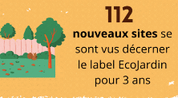
les critères de politique globale du gestionnaire (SEVN, Bailleurs, Entreprises…)devant s’appliquer sur l’ensemble des sites
les critères de site s’appliquant au site audité (connaissance des sols par exemple)
les critères conditionnés aux différents types d’espaces verts (cimetières, etc.) ou au patrimoine et pratiques du site audité (strates végétales, etc.)
Par ailleurs, les critères des grilles d’évaluation ont été hiérarchisés, en fonction de leur importance et de leur faisabilité. On distingue les trois cas suivants :
les critères essentiels : sans le respect de ces critères, l’obtention du label n’est pas possible;
les critères recommandés : le degré de respect de ces critères est sanctionné par une note positive ou négative;
les critères facultatifs : le respect de ces critères est valorisé en tant que ‘bonus’.
.
Il répond à deux principaux objectifs:
Disposer d'un langage commun concernant la gestion écologique
Guider les jardiniers et les gestionnaires d'espaces verts vers de bonnes pratiques
Le label EcoJardin est un outil de communication et de reconnaissance à destination du public, des équipes d'entretien et des élus.
Les principes de base du label sont les suivants :
Un label par site, qui s’assure toutefois que le gestionnaire du site est bien engagé dans une démarche globale de gestion écologique
Des audits réalisés par des organismes externes compétents et indépendants et basés sur des grilles d’évaluation communes
L’engagement dans une démarche d’amélioration continue
.
Plante & Cité Durée 3 ans et puis 5 ans €

Slide 38
Le dossier doit comporter :
le plan de situation et le plan du jardin ;
la liste des éléments remarquables ;
la liste des végétaux remarquables ;
un historique ;
un descriptif ;
des éléments d’appréciation sur le mode de gestion du jardin (moyens humains, organisation, prise en compte de la qualité environnementale, etc.) ;
la liste de la documentation mise à la disposition du public, ainsi que des éventuelles animations à destination des jeunes ;
un dossier photographique comportant au moins 5 images ;
un engagement écrit d’ouvrir le jardin à la visite au moins 40 jours et 6h par jour entre le 1e janvier et le 31 décembre ;
un engagement écrit de participer à l’opération nationale Rendez-vous aux jardins et, le cas échéant, aux Journées européennes du patrimoine
Objectifs du label
Faire connaître et valoriser des parcs et jardins ouverts au public et particulièrement bien entretenus.
Il distingue des jardins et des parcs, présentant un intérêt culturel, esthétique, historique ou botanique, qu'ils soient publics ou privés.
Ministère de la culture et de la communication Durée 5 ans

